Slide 1

Informationsabend der 1. Klassen Nachmittagsbetreuung und Betreute Mittagspause

Slide 2
Nachmittagsbetreuung im Überblick
An allen Schultagen von 12:45 – 17:00
Für Schüler*innen der 1. und 2. Klassen
Freizeit- und Lernbetreuung durch Lehrpersonen der Schule
Räumlichkeiten im Gang der Nachmittagsbetreuung

Slide 3
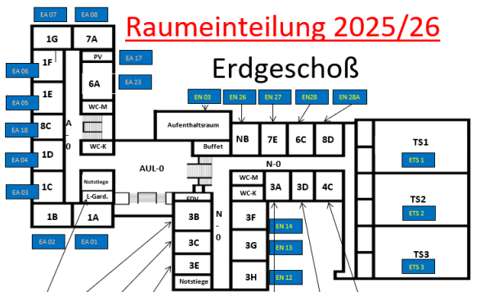
Raum- plan

Slide 4
Abkürzungen
NB/NMB – Nachmittagsbetreuung
BMP – Betreute Mittagspause
RNB – Raum der Nachmittagsbetreuung
R6A/7A/8D/6C/7B – Räume der jeweiligen Klassen
AUF – Aufenthaltsraum
TS1/2/3 – Turnsäle
MS1/2/3 – Musiksäle
WS1/2/3 – Werksäle
FLZ – Freie Lernzeit
BLZ – Betreute Lernzeit
BMKB – Betreuung musisch-kreativer bzw. bewegungserzieherischer Bereich
UÜ – Unverbindliche Übung

Slide 5
Monatliche Preise der Nachmittagsbetreuung (exkl. Mittagessen)
5 Tage* - € 88,00
4 Tage* - € 70,40
3 Tage* - € 52,80
2 Tage* - € 35,20
1 Tag* - € 26,40
*… pro Woche

Slide 6
Anmeldung zur Nachmittagsbetreuung
Möglich bis 10.9.
Mittels Eduflow
Bei Anmeldung gesondertes Eduflow mit den Zahlungsmodalitäten (Monatlicher Beitrag, Arbeitsmittel)
Keine Schüler*innenlisten in den ersten beiden Wochen, die Kinder gehen in den Ihnen zugeteilten Raum im Gang der NB (Schilder mit den jeweiligen Klassen hängen an den Türen der Klassenräume)

Slide 7
Stunden in der NB
12:45-13:35 (6. St.): Essen/FLZ
13:40-14:30 (7. St.): Essen/FLZ/BMKB
14:35-15:25 (8. St.): BLZ für alle
15:30-16:20 (9. St.): FLZ/BMKB
16:20-17:00 (10. St.): FLZ

Slide 8
Freizeitangebote in der NB
BMKB-Kurse
Kreativ
Sport
Bibliothek
Bücher
Spielesammlung
Sportgeräte (Tischtennistisch, Spikeball, Slackline…)
Turnsäle und Sportplatz (wenn nicht belegt)
Bastelsachen
Biotop im Schulhof
Beet in der Wisentgasse

Slide 9
Handys, Laptops und Süßigkeiten
Laptops
Für schulische Zwecke (HÜ, Stundenplan)
Handys
Kommunikation mit den EZB
Süßigkeiten sind in der Nachmittagsbetreuung nicht erlaubt
Es gibt jede Woche eine Obstkiste

Slide 10
Buffet
Mittagessen in der 6. und 7. Stunde
Essen im AUF
Das Essen wird direkt beim Buffet bezahlt (nicht im monatlichen Beitrag enthalten)

Slide 11
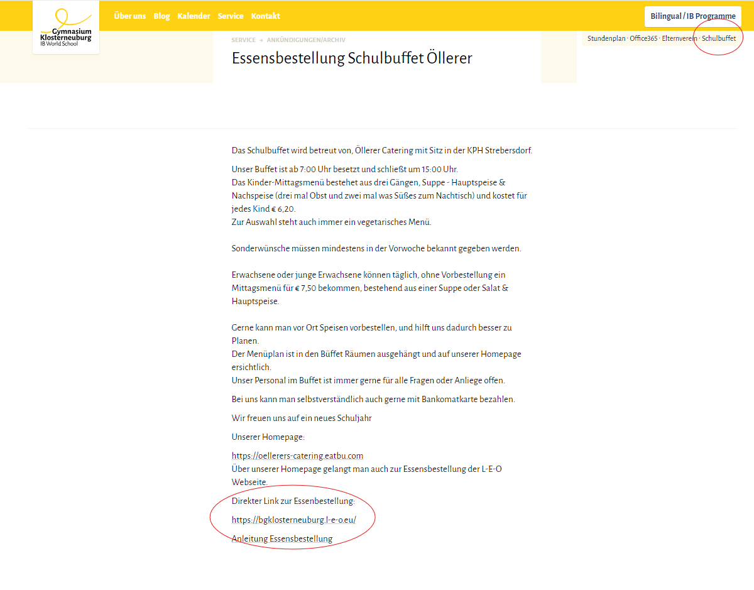

Slide 12
Betreute Mittagspause (BMP)
Kostenloses Angebot der Schule
Anmeldung mittels Eduflow bis 10.9.
Möglich in der 6. und/oder 7. Stunde
Möglich an bis zu zwei Tagen pro Woche
Im AUF, gedacht als Überbrückung oder wenn Ihr Kind nur in der Schule isst und dann nach Hause geht
Eine Anmeldung an einem Tag erfolgt entweder für die NB oder für die BMP

Slide 13
Abwesenheit Ihres Kindes
Entschuldigung Ihres Kindes über Webuntis

Slide 14
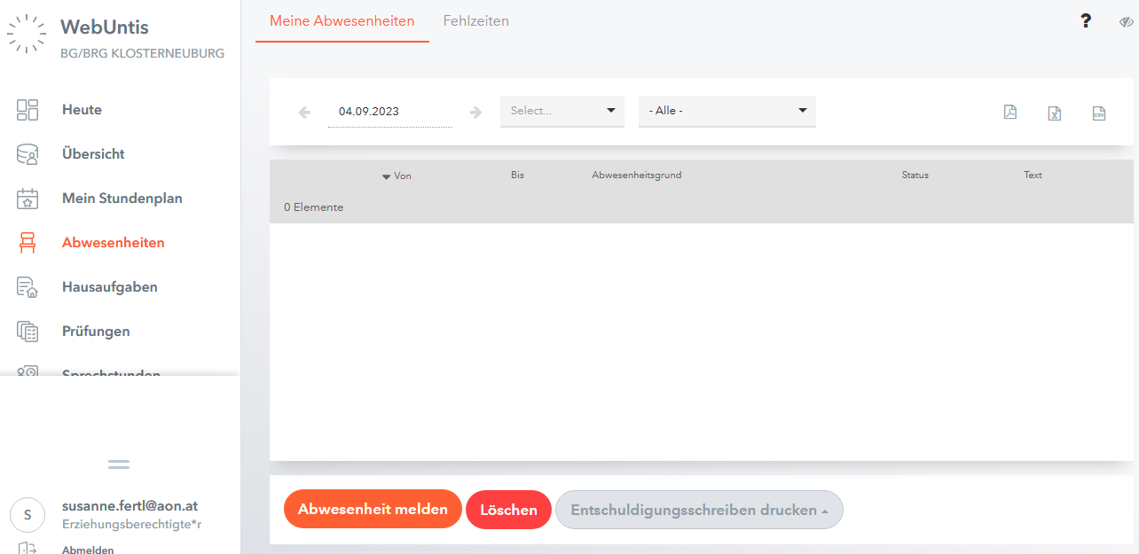

Slide 15
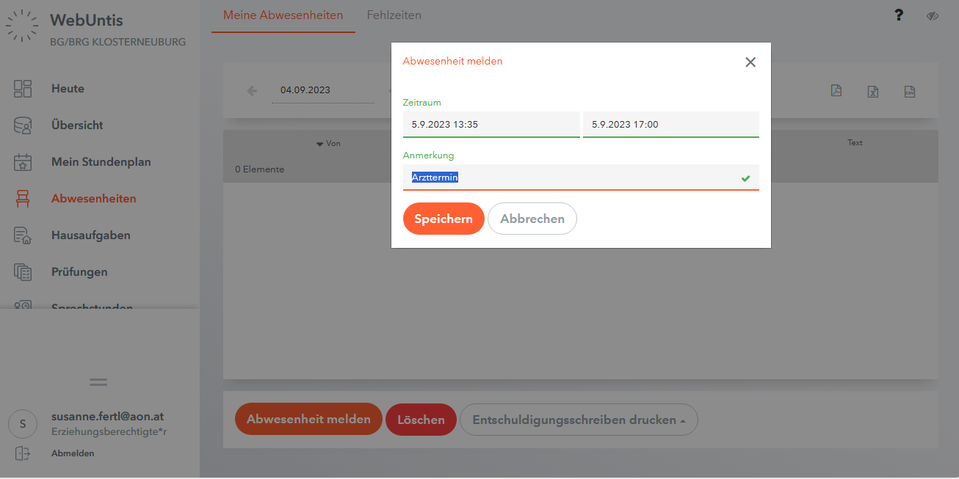

Slide 16
Exemplarischer Tag in der NB
13:35 Unterrichtsschluss
13:40-14:30 Kind meldet sich bei Lehrperson im jeweiligen Klassenraum an, geht Essen und dann in den Kreativkurs (Lehrperson ist informiert)
14:35-15:25 Hausübung + Vokabeln lernen
15:30-16:20 Spaziergang zum Beet mit Lehrperson
16:20-17:00 Tischtennis auf der Terrasse (wenn Abholzeit nicht 17:00 ist, Abmeldung nicht vergessen)
17:15-19:00 UÜ Boden- und Gerätturnen (TS2)

Slide 17
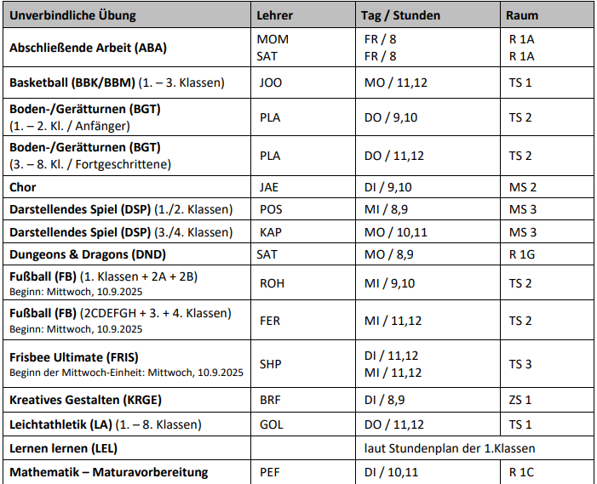
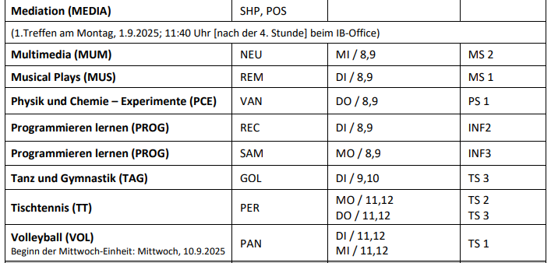

Slide 18
Kontakt
NB: wilhelm.joos@bgklosterneuburg.at
BMP: dirk.deubel@bgklosterneuburg.at
Telefon NB: 02243−32155−16

Slide 19

Fragen?

Slide 20

Das Team der Nachmittagsbetreuung freut sich auf Ihre Kinder. Danke für Ihre Aufmerksamkeit!

